Slide 1

高等计算机网络
无线网络（2）
移动网络（1）
计算机科学与技术学院 网络工程教研室 袁卫华

Slide 2
第四次课
主要内容
复习
一、WiFi无线LAN
  4. 802.11MAC帧
  5. 在相同IP子网的移动性
  6. IEEE802.15和IEEE802.16
二、蜂窝因特网接入
三、移动管理：原理
四、小结和作业
计算机科学与技术学院 网络工程教研室

Slide 3


复习
运行在基础设施模式下的无线网络
Internet
1）无线主机
2）无线链路
3）基站
4）关联
5）切换
6）BSS
hub, switch
or router
AP
BSS 2
BSS 1
AP
计算机科学与技术学院 网络工程教研室

Slide 4
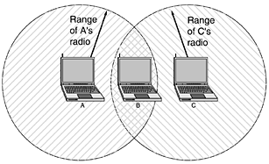
一、复习
1.衰减问题：
2.暴漏站问题：
？？？
A
B
C
A
B
C
D
A的无线电范围
C的无线电范围
3.隐藏终端问题：
B的无线电范围
C的无线电范围
C
B
A
计算机科学与技术学院 网络工程教研室

Slide 5
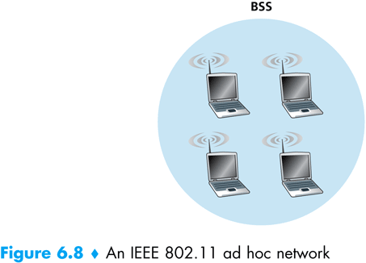
复习
运行在自组织模式下的无线网络
1）ad-hoc
2）IBSS
1
计算机科学与技术学院 网络工程教研室

Slide 6
复习
问 题
1、简述主动扫描和被动扫描的过程。
BBS 1
BBS 2
BBS 1
BBS 2
AP 1
1
AP 2
AP 1
1
AP 2
1
2
2
2
3
3
4
H1
H1
2、无线主机为什么能探测到AP？
计算机科学与技术学院 网络工程教研室

Slide 7
复习
问 题
3、 CSMA/CA为什么不能采用冲突检测？
全双工 V.S. 半双工
有线信号V.S.电磁波
4、简述CSMA/CA协议。
时隙
侦听到冲突后计数器的选取及递减计数器的条件
链路层确认机制
5、无线主机在冲突发生后不会停止正在传输的帧，原因是什么？无线主机如何知道某帧是否发送成功？
计算机科学与技术学院 网络工程教研室

Slide 8
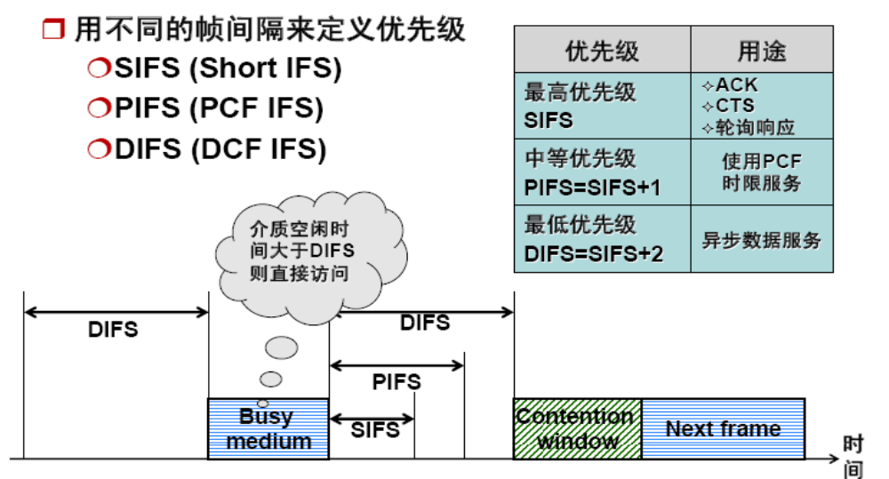
复习
问 题
计算机科学与技术学院 网络工程教研室

Slide 9
第四次课
主要内容
复习
1）帧结构
一、WiFi无线LAN
  4. 802.11MAC帧
  5. 在相同IP子网的移动性
  6. IEEE802.15和IEEE802.16
2）帧类型
3）帧类型的地址字段
4）帧类型地址转换过程
二、蜂窝因特网接入
三、移动管理：原理
五、小结和作业
计算机科学与技术学院 网络工程教研室

Slide 10
一、WiFi:802.11无线Lan
4. IEEE802.11MAC帧
1）802.11MAC帧结构
预留时间 (RTS/CTS)
Frame序号
(for reliable ARQ)
2
2
6
6
6
2
6
0 - 2312
4
frame
control
duration
address
1
address
2
address
3
seq
control
address
4
payload
CRC
2
2
4
1
1
1
1
1
1
1
1
Protocol
version
Type
Subtype
ToDS
FromDS
More
frag
Retry
Power
mgt
More
data
WEP
Rsvd
帧类型：控制帧/管理帧/数据帧
计算机科学与技术学院 网络工程教研室

Slide 11
一、WiFi:802.11无线Lan
4. IEEE802.11MAC帧
2）802.11MAC帧类型：Type字段
管理帧
  AP的关联、探测、身份验证
控制帧
  RTS/CTS，ACK等数据发送控制
数据帧
子类型subtype
  每种type的帧中又有一到多个子类型。
计算机科学与技术学院 网络工程教研室

Slide 12
一、WiFi:802.11无线Lan
4. IEEE802.11MAC帧
2）802.11MAC帧类型：Type字段与Subtype的组合
管理帧
Type | value | Subtype | value
b3 b2 | Type description | b7 b6 b5 b4 | Subtype description
00 | Management | 0000 | Association request
00 | Management | 0001 | Association response
00 | Management | 0010 | Reassociation request
00 | Management | 0011 | Reassociation response
00 | Management | 0100 | Probe request
00 | Management | 0101 | Probe response
00 | Management | 0110-0111 | Reserved
00 | Management | 1000 | Beacon
计算机科学与技术学院 网络工程教研室

Slide 13
一、WiFi:802.11无线Lan
4. IEEE802.11MAC帧
2）802.11MAC帧类型：Type字段与Subtype的组合
管理帧
Type | value | Subtype | value
b3 b2 | Type description | b7 b6 b5 b4 | Subtype description
00 | Management | 1001 | Announcement Traffic indication message (ATIM)
00 | Management | 1010 | Disassociation
00 | Management | 1011 | Authentication
00 | Management | 1100 | Deauthentication
00 | Management | 1101-1111 | Reserved
计算机科学与技术学院 网络工程教研室

Slide 14
一、WiFi:802.11无线Lan
4. IEEE802.11MAC帧
2）802.11MAC帧类型：Type字段与Subtype的组合
控制帧
Type | value | Subtype | value
b3 b2 | Type description | b7 b6 b5 b4 | Subtype description
01 | Control | 0000-1001 | Reserved
01 | Control | 1010 | Power Save(PS)-Poll
01 | Control | 1011 | Request To Send(RTS)
01 | Control | 1100 | Clear To Send(CTS)
01 | Control | 1101 | Acknowledge(ACK)
01 | Control | 1110 | Contention-Free(CE)-End
01 | Control | 1111 | CF-End +CF-Ack
计算机科学与技术学院 网络工程教研室

Slide 15
一、WiFi:802.11无线Lan
4. IEEE802.11MAC帧
2）802.11MAC帧类型：Type字段与Subtype的组合
数据帧
Type | value | Subtype | value
b3 b2 | Type description | b7 b6 b5 b4 | Subtype description
10 | Data | 0000 | Data
10 | Data | 0001 | Data+CF-Ack
10 | Data | 0010 | Data+CF-Poll
10 | Data | 0011 | Data+CF-Ack+CF-Poll
10 | Data | 0100 | Null function(no data)
计算机科学与技术学院 网络工程教研室

Slide 16
一、WiFi:802.11无线Lan
4. IEEE802.11MAC帧
2）802.11MAC帧类型：Type字段与Subtype的组合
数据帧
Type | value | Subtype | value
b3 b2 | Type description | b7 b6 b5 b4 | Subtype description
10 | Data | 0101 | CF-Ack(no data)
10 | Data | 0110 | CF-Poll(no data)
10 | Data | 0111 | CD-Ack+CF-Poll(no data)
10 | Data | 1000-1111 | Reserved
11 | Reserved | 0000-1111 | Reserved
计算机科学与技术学院 网络工程教研室

Slide 17
一、WiFi:802.11无线Lan
4. IEEE802.11MAC帧
3）802.11MAC帧的地址字段
2
2
6
6
6
2
6
0 - 2312
4
frame
control
duration
address
1
address
2
address
3
seq
control
address
4
payload
CRC
在无线网络中，出于网络互联目的，需要至少3个地址字段，特别是将网络层分组从一个无线站点通过一个AP送到一个路由器的接口时。
802.11Frame中包含四个地址字段：其中前三个地址字段用于基础设施模式，第四个地址字段只用于自组织模式。
计算机科学与技术学院 网络工程教研室

Slide 18
一、WiFi:802.11无线Lan
4. IEEE802.11MAC帧
3）802.11MAC帧类型的地址字段
2
2
6
6
6
2
6
0 - 2312
4
frame
control
duration
address
1
address
2
address
3
seq
control
address
4
payload
CRC
address 1
  帧的接收方的MAC地址
address 2
  帧的发送方的MAC地址
address 3
  AP所连接的路由器接口的MAC地址
address 4
  只用于Ad hoc模式
计算机科学与技术学院 网络工程教研室

Slide 19
一、WiFi:802.11无线Lan
4. IEEE802.11MAC帧
4）802.11MAC帧类型地址转换过程：
Internet->Router->H1
address 1
address 2
address 3
H1 MAC addr AP MAC addr R1 MAC addr
802.11 frame
Internet
H1
R1
router
AP
802.3 frame
H1 MAC addr R1 MAC addr
dest. address
source address
计算机科学与技术学院 网络工程教研室

Slide 20
一、WiFi:802.11无线Lan
4. IEEE802.11MAC帧
4）802.11MAC帧类型地址转换过程：
Internet->Router->H1
AP是一个链路层设备，它没法理解IP协议的分组格式和IP地址，假设从R1向H1发送一个分组。R1并不知道AP的存在
  R1知道H1的IP地址，利用ARP协议获得H1的MAC地址。
  R1将分组封装在802.3以太网帧中，源地址R1的MAC地址，目的地址为H1的MAC地址。
  802.3Frame到达AP后，应转换为802.11Frame。Address1和Address2分别填H1和AP的MAC地址，Address3中填R1的MAC地址。
计算机科学与技术学院 网络工程教研室

Slide 21
一、WiFi:802.11无线Lan
4. IEEE802.11MAC帧
4）802.11MAC帧类型地址转换过程：
H1->AP->Router
Internet
R1
router
H1
AP
802.3 frame
R1 MAC addr H1 MAC addr
802.11 frame
dest. address
source address
AP MAC addr H1 MAC addr R1 MAC addr
address 1
address 2
address 3
计算机科学与技术学院 网络工程教研室

Slide 22
一、WiFi:802.11无线Lan
4. IEEE802.11MAC帧
4）802.11MAC帧类型地址转换过程：
H1->AP->Router
现在H1返回R1一个分组。
  H1创建802.11Frame，地址字段1、2、3分别填入AP、H1、R1的MAC地址。
  AP收到802.11Frame后，将其转换为802.3Frame。源地址填入H1的目标地址；目的地址填入R1的MAC地址。
计算机科学与技术学院 网络工程教研室

Slide 23
第四次课
主要内容
复习
一、WiFi无线LAN
  4. 802.11MAC帧
  5. 在相同IP子网的移动性
  6. IEEE802.15和IEEE802.16
二、蜂窝因特网接入
三、移动管理：原理
五、小结和作业
计算机科学与技术学院 网络工程教研室

Slide 24












一、WiFi:802.11无线Lan
5. 在相同的IP子网间的移动性
交换机
1. 为了增加无线LAN物理范围，一个组织通常会在IP子网中部署多个BSS。
当主机H1从BSS1移动到BSS2时，如何维持正在进行中的TCP会话？
H1
1. 在右图中，由于互联两个BSS设备是交换机，因此与这两个BSS关联的所有无线主机都属于同一个IP子网。
BBS 1
BBS 2
2. H1刚开始与BSS1的AP相关联，当H1移动过程中逐渐远离AP1，它将与H1解除关联，并切换到与BSS2的AP相关联。
这时，它可以保持自己的IP地址和所有正在进行中的TCP 连接。
计算机科学与技术学院 网络工程教研室

Slide 25
一、WiFi:802.11无线Lan
5. 在相同的IP子网间的移动性
路由器
1. 为了增加无线LAN物理范围，一个组织通常会在IP子网中部署多个BSS。
当主机H1从BSS1移动到BSS2时，如何维持正在进行中的TCP会话？
H1
1. 如果互联两个BSS设备是路由器，结果会怎么样呢？
BBS 1
BBS 2
2. 如果是路由器，则H1移动进入了一个新的子网并获取了它在这个新网络中的新IP地址。
如果没有新技术的支持，它正在进行中所有TCP会话将会终止。
计算机科学与技术学院 网络工程教研室

Slide 26
一、WiFi：802.11无线Lan
6. 802.11以外的标准
1）802.15.1：蓝牙
1994年，Ericsson移动事业部开发Bluetooth技术
设计目标：距离短(覆盖范围10米左右)/低成本(5欧元)
来自由于十世纪丹麦国王Harald爱吃蓝梅而被染蓝的牙齿
蓝牙是一种支持设备短距离通信（一般是10米之内）的无线电技术，能在包括移动电话、PDA、无线耳机、笔记本电脑、相关外设等众多设备之间进行无线信息交换。
蓝牙的标准是IEEE802.15，工作在2.4GHz 频带。
计算机科学与技术学院 网络工程教研室

Slide 27
一、WiFi：802.11无线Lan
6. 802.11以外的标准
1）802.15.1：蓝牙
IEEE制定WPAN(Wireless Personal Area Network)标准时，以Bluetooth作为基础。2002年 IEEE 802.15，目的是为了
  消除外围设备所需的线缆：Mouse/keyboard/headphone
特点
  1）工作于2.4-2.5 GHz ISM 自由频段
  2）最高可达 721 kbps
  3）自组织网络：不需要接入点
  4）TDM：1slot =625µs
计算机科学与技术学院 网络工程教研室
Notes:
TDM：时分多路复用

Slide 28
一、WiFi：802.11无线Lan
6. 802.11以外的标准
1）802.15.1：蓝牙
皮可网
  利用蓝牙技术连接在一起组成皮可网
  一皮可网最多有8个活动设备
  其中1个位主设备，其余为从设备
  255个寄放设备
P
S
P
radius of
coverage
M
S
S
P
P
M
主设备
从设备
寄放设备
S
P
计算机科学与技术学院 网络工程教研室

Slide 29
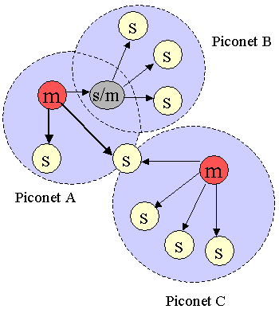
二、WiFi：802.11无线Lan
6. 802.11以外的标准
1）802.15.1：蓝牙
皮可网
主设备/从设备:
  主设备真正控制皮可网
  主设备在每个奇数时隙中发送数据
  从设备只能发送数据给主设备
多个皮可网利用bridge node互联在一起组成 散射网( Scatternet）
由于蓝牙的售价一直居高不下，严重影响了工业控制、家用自动控制、玩具制造商等业者的使用意愿！
计算机科学与技术学院 网络工程教研室

Slide 30
二、WiFi：802.11无线Lan
6. 802.11以外的标准
2）Zigbee
802.15.4，译为“紫蜂”，面向低价位、低速率、短距离、低功率的无线通讯市场。
IEEE802.15.4规范是一种经济、高效、低数据速率(<=250kbps)、工作在2.4GHz和868/915MHz的无线技术，用于个人区域网和对等网络。
它与蓝牙相类似，是一种新兴的短距离无线通信技术，用于传感控制应用(Sensor and Control)。
适用于简单、低功率、低工作周期和低成本设备的家庭温度和光纤传感器，安全设备和墙上安装的开关。
计算机科学与技术学院 网络工程教研室

Slide 31
二、蜂窝因特网接入
1. 蜂窝因特网体系结构
1）概述
WiFi热区的覆盖范围只有10-100米，当我们非常需要无线接入到Internet但又无法访问WiFi热区时，应该怎么办呢？
蜂窝电话系统的发展非常迅速，无论用户规模，还是技术。
  2006年底，我国移动电话用户已达4.4亿，超过了固定电话用户的3.69亿。
  全球范围的移动蜂窝电话用户从1993年的3400万增长到2011年的55亿+
蜂窝电话系统的覆盖范围广，移动性支持好，用来提供Internet接入已经成为事实。
计算机科学与技术学院 网络工程教研室

Slide 32
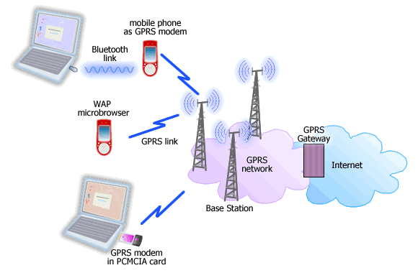
二、蜂窝因特网接入
1. 蜂窝因特网体系结构
1）概述
计算机科学与技术学院 网络工程教研室

Slide 33
二、蜂窝因特网接入
1. 蜂窝因特网体系结构
Base station system (BSS)
MSC
BTS
BSC
G
Public
telephone
network
Gateway
MSC
1. 蜂窝：蜂窝网覆盖的区域被分成许多小区，每个被称为蜂窝。
2.收发基站 BTS：负责向位于其小区内的移动节点发送或接收信号
3. 基站控制器BSC：为移动用户分配BTS信道，执行寻呼，执行移动用户的切换。BSC通常服务于几十个基站。
计算机科学与技术学院 网络工程教研室

Slide 34
二、蜂窝因特网接入
1. 蜂窝因特网体系结构
Base station system (BSS)
MSC
BTS
BSC
G
Public
telephone
network
Gateway
MSC
4. GSM基站系统BSS：基站控制器BSC及其控制的收发基站共同构成了GSM基站系统。
5. 移动交换中心MSC：在用户鉴别和账户管理，以及呼叫和切换中，MSC起着决定性作用。单个MSC通常包含多达5个BSC，每个MSC有大约200000个用户。
计算机科学与技术学院 网络工程教研室

Slide 35
二、蜂窝因特网接入
1. 蜂窝因特网体系结构
2）蜂窝网络体系结构的构件
3.空中接口接入技术
问题：如果多个手机同时发起呼叫，应如何共享分配给运营商的频段？
蜂窝系统共享频谱的方法主要有：
FDM/TDM组合系统: 将频谱分成多个频率子带，每个频率子带在时间上分成多个时隙，每个呼叫占据一个时隙。
计算机科学与技术学院 网络工程教研室

Slide 36
二、蜂窝因特网接入
2. 蜂窝网标准和技术
1）第二代：2G
2）第三代：3G
3）第四代：4G—走向4G：LTE
计算机科学与技术学院 网络工程教研室

Slide 37
第四次课
主要内容
复习
一、WiFi无线LAN
  4. 802.11MAC帧
  5. 在相同IP子网的移动性
  6. IEEE802.15和IEEE802.16
0）IEEE802.11的移动性
1）节点的移动性
2）节点的移动性术语
3）如何寻址到移动节点MN？
4）选路到移动节点：间接选路
5）选路到移动节点：直接选路
二、蜂窝因特网接入
三、移动管理：原理
四、小结和作业
计算机科学与技术学院 网络工程教研室

Slide 38
三、移动管理：原理
1. 节点的移动性
1）移动节点
随着时间改变而改变网络接入点的节点被认为是移动节点。
2）从网络层上来看，用户的移动性
no mobility
high mobility
用户在接入网络之间移动；
同时维持当前高层协议连接(如蜂窝电话系统)
使用同一个AP的无线移动用户
用户在接入网络之间移动；
当在网间移动时关机/启动
计算机科学与技术学院 网络工程教研室

Slide 39
三、移动管理：原理
1. 节点的移动性
3）移动节点的地址保持不变有多重要？
取决于所运行的应用程序
保持已有连接不中断
  地址不变，则移动对应用层透明
  因为因特网应用程序需要知道它与之通信的远端实体的IP地址和端口号，如果移动节点移动过程中IP地址保持不变，则可以保持已有连接不中断。
采用关机-开机方式时，地址是否改变对应用系统来说关系不大。
  利用DHCP自动获取地址，则影响更小。
蜂窝电话用户在移动过程中其电话号码并不改变
计算机科学与技术学院 网络工程教研室

Slide 40



三、移动管理：原理
1. 节点的移动性
4）如果你的朋友经常搬家，怎样联系她?
翻遍所有的电话号码本?
希望她总能通知你其所在?
询问她的爸爸妈妈?
  家庭是一个用户的永久地址
  通过永久地址联系用户
Alice现在搬到哪里去了？
得到朋友的永久地址后，可以：
  将邮件交给他父母，再由其父母进行转交
  从其父母那里得到最新地址并直接发邮件
计算机科学与技术学院 网络工程教研室

Slide 41
三、移动管理：原理
主要内容
0）IEEE802.11的移动性
1）节点的移动性
2）节点的移动性术语
3）如何寻址到移动节点MN？
4）选路到移动节点：间接选路
5）选路到移动节点：直接选路
计算机科学与技术学院 网络工程教研室

Slide 42

三、移动管理：原理
2. 节点的移动性术语
1）移动节点MN
3）归属代理HA
2）归属网络
归属网络中负责代替移动节点MN处理与移动性相关功能的实体
wide area network
MN(移动节点)
归属网络：移动节点MN的固定居所(如 128.119.40/24)
correspondent
计算机科学与技术学院 网络工程教研室

Slide 43
三、移动管理：原理
2. 节点的移动性术语
外部网络：
MN所漫游到的网络
(如 79.129.13/24)
4）通信者
6）外部代理FA
5）外部网络
外部代理：外部网路中处理移动事务的实体(Router)
wide area network
Correspondent通信者: 欲与移动节点MN通信的节点
correspondent
计算机科学与技术学院 网络工程教研室

Slide 44
三、移动管理：原理
主要内容
0）IEEE802.11的移动性
1）节点的移动性
2）节点的移动性术语
3）如何寻址到移动节点MN？
4）选路到移动节点：间接选路
5）选路到移动节点：直接选路
计算机科学与技术学院 网络工程教研室

Slide 45
三、移动管理：原理
3. 如何寻址到移动节点MN？
1）通信者发送的目标地址为MN永久地址的分组，如何才能到达MN?
由网络路由器处理:
由外部网路对外公告到MN的路由，路由表指示MN的当前位置
特点：
路由系统仅需稍稍修改，端系统可以保持不变
可扩展性不好
路由的收敛时间可能很长
不可取，因为路由表可能需要维护上百万个此类移动节点的转发表项
计算机科学与技术学院 网络工程教研室

Slide 46
三、移动管理：原理
3. 如何寻址到移动节点MN？
1）通信者发送的目标地址为移动节点MN永久地址的分组，如何才能到达移动节点MN?
由端系统来处理:
将移动性功能从网络核心搬到网络边缘，由移动节点的归属网络来实现这一功能。归属网络中的归属代理跟踪移动节点所在的外部网络。
间接路由: 归属代理负责中转通信者发给移动节点的分组
直接路由: 通信者获得移动节点的转交地址，然后直接发送目标为的分组到移动节点
归属代理知道当前移动节点的新位置的协议是什么？
计算机科学与技术学院 网络工程教研室

Slide 47
二、移动管理：原理
3. 如何寻址到移动节点MN？
2. 节点的移动性术语
7）永久地址
8）外部地址COA
外部地址FA：
外部网络为MN分配的临时地址(如 79,129.13.2) ，又叫做care-of-address (COA)转交地址
wide area network
永久地址MA：MN在归属网络中的地址，
如128.119.40.186
correspondent
计算机科学与技术学院 网络工程教研室

Slide 48
三、移动管理：原理
3. 如何寻址到移动节点MN？
归属网络
外部网络
1
2
wide area network
1. 移动节点MN与外地网络的外部代理FA联系，以获得外部地址COA
2. 外部代理FA联系移动节点MN的归属代理HA，通告移动节点MN的转交地址COA:该移动节点在我的网络中
外部代理FA了解了移动节点MN的情况，归属代理HA了解了移动节点MN的位置信息
计算机科学与技术学院 网络工程教研室

Slide 49
四、小结和作业
1. 作业
计算机科学与技术学院 网络工程教研室

